Slide 1
Ожоги и Обморожения

Slide 2
Ожо́г — повреждение тканей организма, вызванное действием высокой температуры или действием некоторых химических веществ.Различают четыре типа ожогов:
1.I степень
2.II степень
3.III степень
4.IV степень

Slide 3
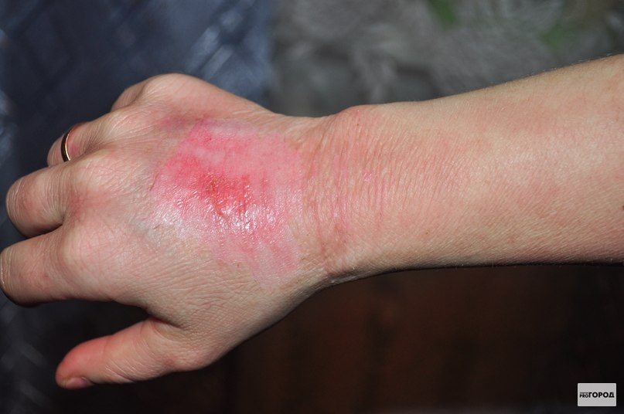
I степень(покраснение кожи, отёк, боль)

Slide 4
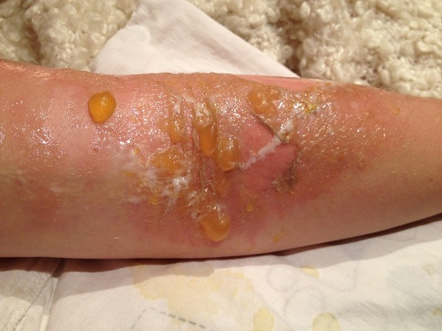
II степень(появление пузырей, в итоге отслоения эпидермиса )

Slide 5
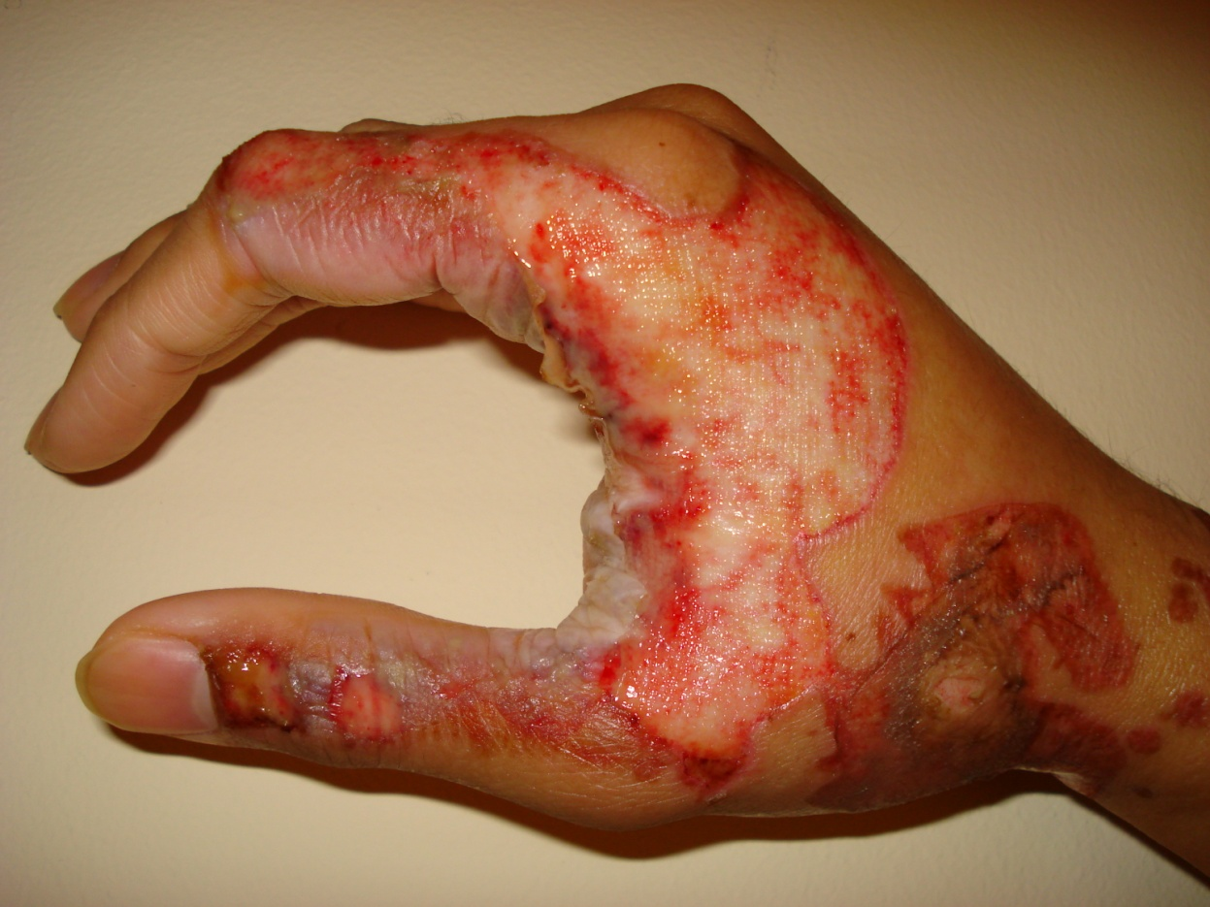
III степень(омертвение кожи с образованием струпа серого или черного цвета)

Slide 6
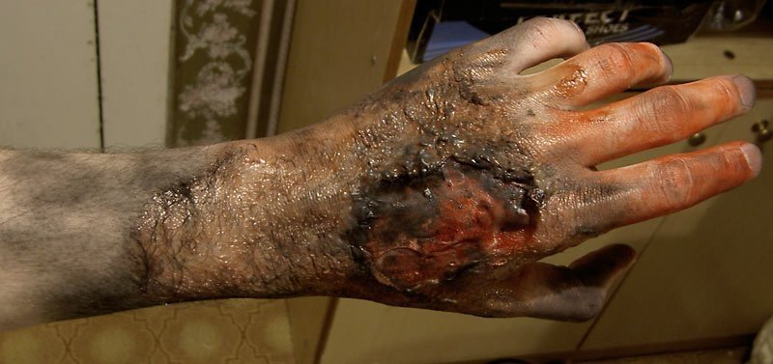
IV степень(омертвление и даже обугливание не только кожи, но и глубже лежащих тканей – мышц, сухожилий и даже костей)

Slide 7
Первая помощь при ожогах
Потушите огонь, набросив одеяло или предмет одежды
Если человек ошпарился, незамедлительно снимите одежду с пораженного участка тела.
При ожоге конечностей кожу необходимо охлаждать под струей холодной воды.
Если поражен крупный участок кожи, то в этом случае для охлаждения применяется не вода, а влажные косынки предназначенные для перевязки ожоговых ран. Охлаждение оказывает успокаивающее действие на ткани, снимает боль, препятствует распространению поражения.

Slide 8
Обмороже́ние или отмороже́ние -повреждение тканей организма под воздействием низких температур.
1.I степень
2.II степень
3.III степень
4.IV степень

Slide 9
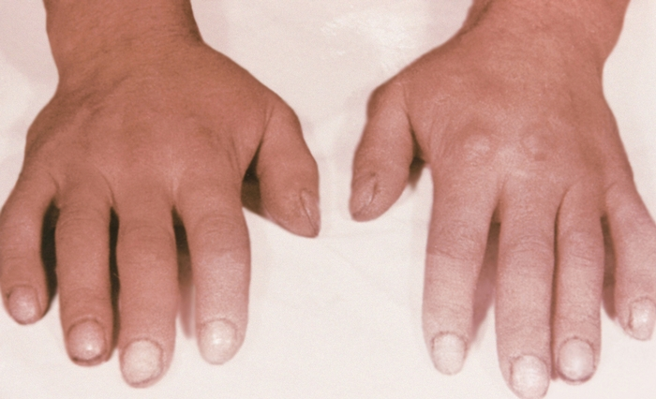
I степень(чувство жжения, покалывание онемение поражённого участка, кожный зуд , боль)

Slide 10
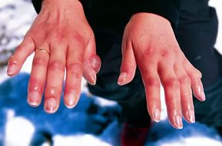
IIстепень(образование пузырей, побледнение, похолодание, утрата чувствительности)

Slide 11
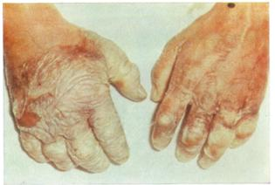
III степень(рубцы, пузыри наполнены кровянистым содержимым, дно их сине-багровое, нечувствительное к раздражениям

Slide 12
IV степень(омертвление не только кожи ,но и всех глубоких тканей, кожа бледная и синюшная,покрыта пузырями, присутствует неприятный запах)

Slide 13
Первая помощь при обморожениях
Пострадавшего необходимо согреть, дать горячий чай. Если обморожения поверхностные и поражена часть тела, то следует ее согреть, например, кисть руки можно поместить под мышку. Такие меры, как массаж или растирание снегом не применяются. При второй и третьей степени отморожения следует расстегнуть стесняющую одежду, телу пострадавшего придать позу «складного ножа» и на отмороженный участок тела наложить стерильную повязку. Человек, оказывающий первую помощь, не должен дотрагиваться до пораженных участков. Пострадавшего согревают одеялами, если человек в сознании, то дают горячий чай.

